Slide 1

6 april
Voorjaarslunch

Slide 2

Welkom
Werkconferentie Vastgoedmonitor 2022
Barneveld • Ede • Nijkerk • Renswoude • Rhenen • Scherpenzeel • Veenendaal • Wageningen

Slide 3

Klikken om tekst toe te voegen

Slide 4
Programma
Voorjaarslunch
12.15 uur
12.30 uur
12.55 uur
13.00 uur
13.50 uur
13.55 uur
14.00 uur
Opening door Marieke Overduin
Presentatie Peter Toonen
Samenvatting door Harke Dijksterhuis
Presentatie Erik van de Brand
Samenvatting door Harke Dijksterhuis
Slotwoord van Marieke Overduin
Afsluiting en gelegenheid tot netwerken

Slide 5
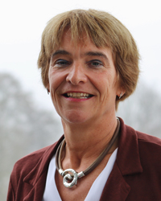
Marieke Overduin
Voorzitter
Stichting Vastgoedmontior regio Foodvalley

Slide 6

Peter Toonen
Directeur-bestuurder van Woningstichting Nijkerk

Slide 7
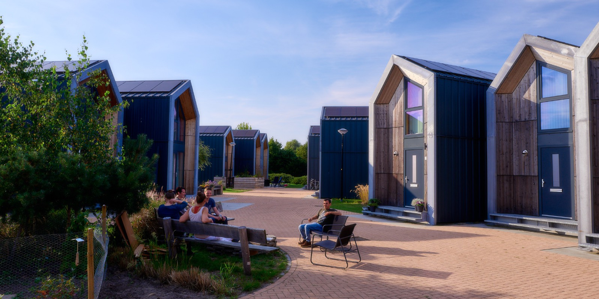
ANDERS WONEN
Veranderende woonbehoeften in de 21ste eeuw
Stichting Vastgoedmonitor regio Food Valley
Peter Toonen, directeur-bestuurder WSN
6 april 2022

Slide 8


WIE WE ZIJN
Vernieuwende woningcorporatie met bijna 4.000 woningen en 1.500 actief woningzoekenden
Één op de vier mensen in de gemeente Nijkerk woont in een huis van WSN
Missie: mensen een veilig en prettig thuis bieden in de gemeente Nijkerk. We zijn er voor iedereen met een krappe beurs en hebben bijzondere aandacht voor de groepen die daarbij een extra steuntje nodig hebben.
We streven naar woongeluk: gelukkige huurders in hun woning en buurt
Opgericht in 1953
3355 huurwoningen, 300 zorgwoningen + maatschappelijk- en bedrijfsvastgoed
Actief in Nijkerk, Hoevelaken en Nijkerkerveen
Netto nieuwbouw: +750 sociale huurwoningen en +170 middenhuur in 2031
211 verhuizingen in 2020
Ca. 40 medewerkers

Slide 9
VIJF TRENDS EN ONTWIKKELINGEN
MET IMPACT OP ONZE WOONBEHOEFTEN

Slide 10
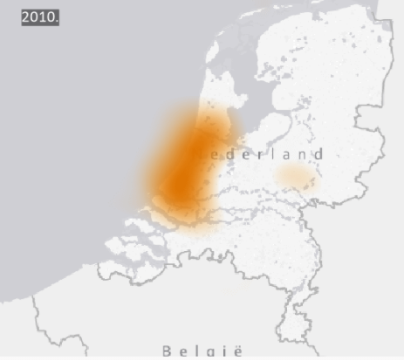
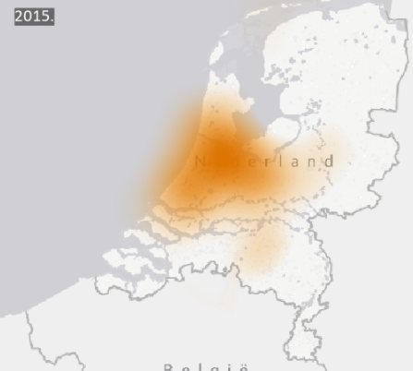
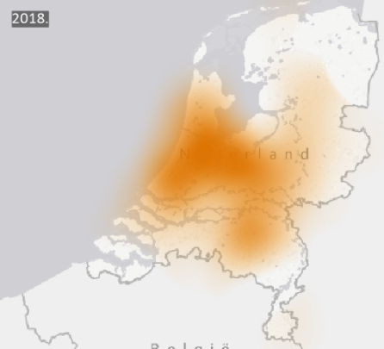
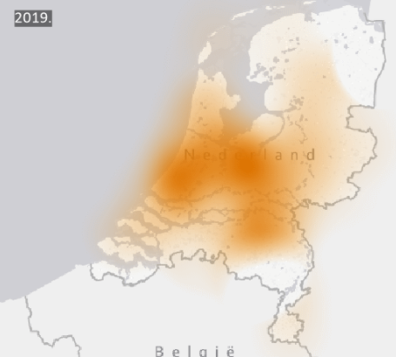
1. VERSTEDELIJKINGSDRUK VERSCHUIFT
Bron: Companen, 2021
Notes:
Steeds meer mensen verlaten de stad en verhuizen naar de meer landelijke regio’s. Volgens Companen (2021) kiezen mensen minder voor nabijheid van werk, en meer voor een aantrekkelijke woonomgeving, ruime woning en tuin en een goede prijs-/kwaliteitverhouding.
Met het thuiswerken in de coronatijd is deze beweging extra versterkt

Slide 11
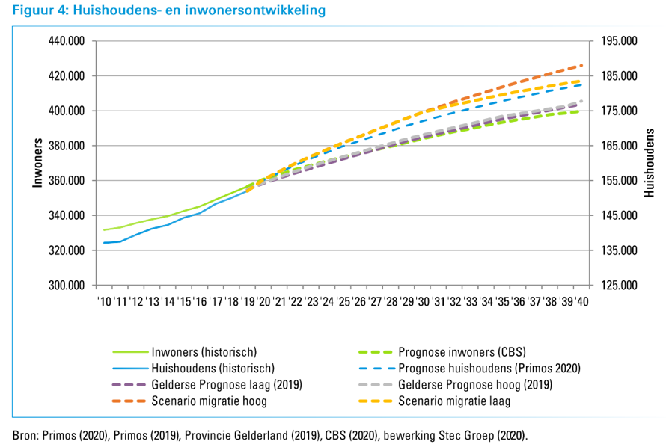
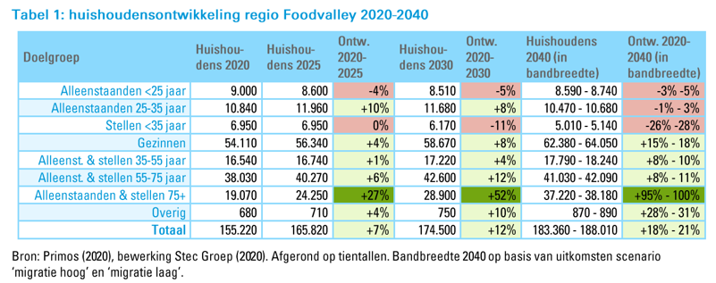
2. TOENAME HUISHOUDENS + DUBBELE VERGRIJZING
Notes:
Cijfers gaan over de regio Foodvalley (onderzoek: ‘Woningbehoefte regio Foodvalley, Stec Groep, 2020). Aantal huishoudens neemt sneller toe dan het aantal inwoners. Dubbele vergrijzing: mensen leven langer én we krijgen meer ouderen. Meer ouderen, minder mensen om voor hen te zorgen. Innovatieve woon zorg concepten nodig en manieren van samenleven

Slide 12
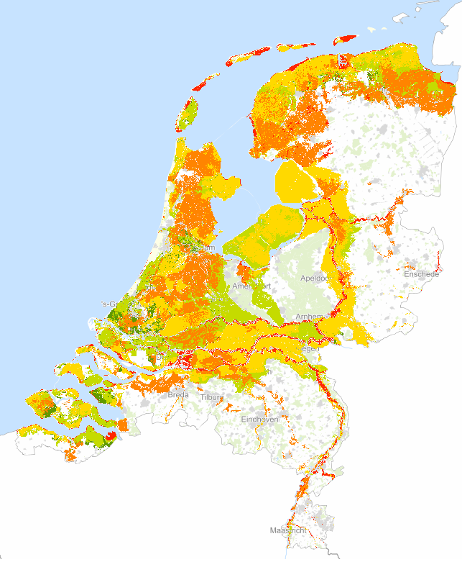
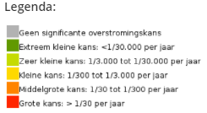
3. DROGE VOETEN EN KOELE KOPPEN OP DE VELUWE
Klimaatadaptatie – ecowoningen
Verhuisbewegingen van west naar oost?
Verhuisbeweging van Afrika naar Europa?
Bron: Klimaateffectatlas, 2022

Slide 13




4. MEER DIVERSITEIT IN WOONWENSEN
Notes:
We onderscheiden verschillende klantgroepen, binnen alleen senioren zijn er al heel diverse woonwensen. Aandacht in woonvisie voor alternatieve en flexibele woonvormen. Woning geschikt voor een oudere is ook makkelijk te transformeren naar woning voor jongeren. Portefeuille die voor alle generaties geschikt is. Meer sturen op woonmilieus en woongeluk. Niet enkel kwantitatief maar kwaliteit. Stec groep: verwacht meer sociale huur appartementen – kan ook deels worden opgevangen in bestaande voorraad + vraag naar levensloopbestendige woningen stijgt. Mensen willen toch ergens bij horen, ontkerkelijking, verwachting van de samenleving, eerdere ontzuiling, nu specifieke groepen rondom bv. duurzaamheid/eco dorpen.

Slide 14
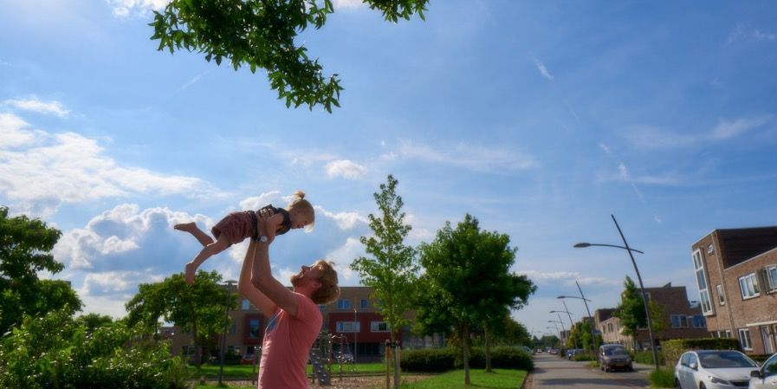
DE TRADITIONELE WOONCARRIÈRE BESTAAT NIET MEER
Van: Starten in een appartement > verhuizen naar rijwoning > uiteindelijk tweekapper of vrijstaand huis.
Naar: veel meer diverse wooncarrierès.
Eerste stap volgt steeds later omdat starters langer noodgedwongen thuis of op kamers wonen
Flexibilisering: o.a. van arbeidscontracten. Flexibel wonen?
Deeleconomie: meer gebruik i.p.v. bezit
Dé wooncarrière bestaat niet: alle tinten groen en grijs.

Slide 15
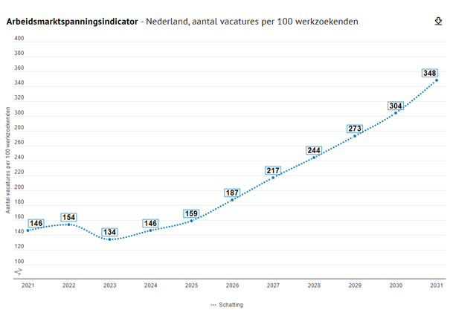
5. AFNAME BEROEPSBEVOLKING
Arbeidsmarktspanningsindicator zorg en welzijn:
Bron: ABF Research, 2021

Slide 16
REALITEIT VAN NU
RECENTE ONTWIKKELINGEN
RECESSIE?

Slide 17
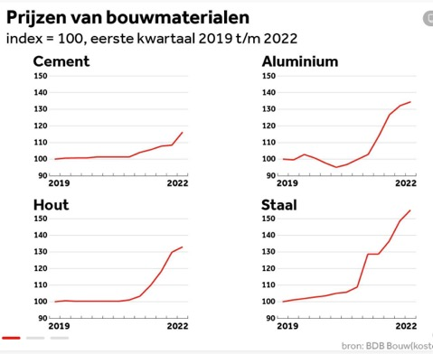
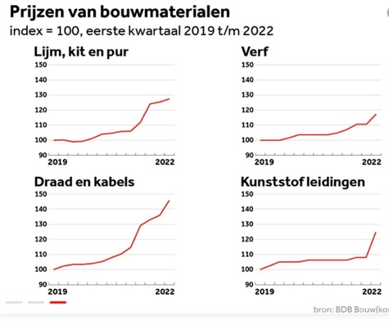
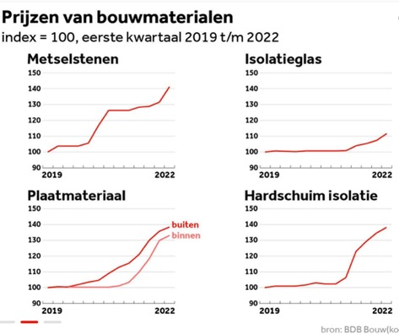
1. BOUWPRIJZEN
Bron: BDB BOUWKOSTENDATA
Notes:
Prijzen stijgen ontzettend hard en we zijn er nog niet
Materialen zijn op

Slide 18
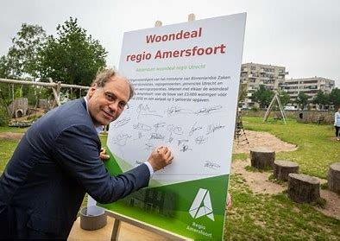
2. WOONDEAL IN ELKE REGIO
Kamerbrief nationale woon- en bouwagenda van Hugo de Jonge
Woningbouw
Een thuis voor iedereen (aandachtgroepen)
Betaalbaar wonen
Leefbaarheid en veiligheid
Verduurzaming gebouwde omgeving
Wonen en ouderen
Notes:
Brief minister de Jonge waarin hij zijn plannen kenbaar maakt voor de komende 4 jaar
Woondeal in elke regio

Slide 19
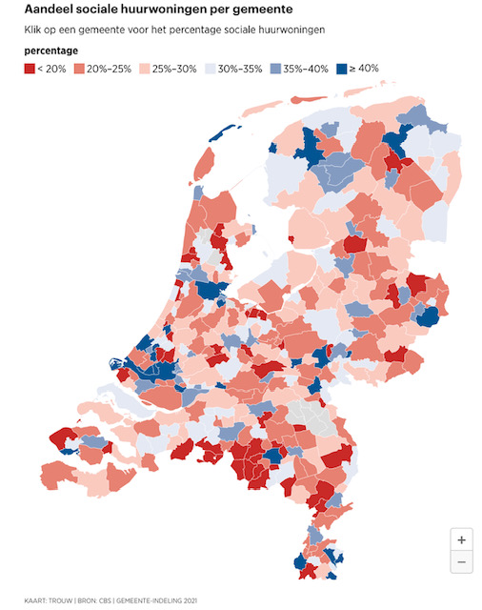
3. AANDEEL SOCIALE HUURWONINGEN
Barneveld 23,1%
Ede 24,2%
Nijkerk 23,2%
Renswoude 14,4%
Rhenen 28,2%
Scherpenzeel 21,8%
Veenendaal 32,6%
Wageningen 49,5%
Bron: CBS 2021
Notes:
Brief minister de Jonge waarin hij zijn plannen kenbaar maakt voor de komende 4 jaar
Woondeal in elke regio

Slide 20
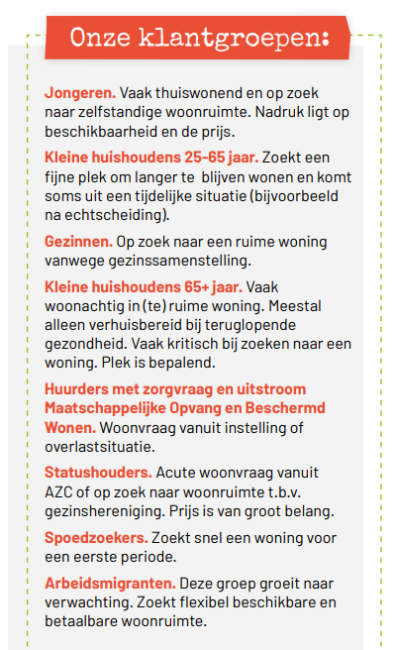
Notes:
Woonbehoeften per klantgroepen veranderen. Bijvoorbeeld:
-Jongeren: later het huis uit, flexibele arbeidscontracten dus meer onzekerheid, minder inkomen, meer gericht op gebruik i.p.v. bezit.
-Gezin: meer stabiliteit, omgeving is belangrijker, veilige omgeving voor kinderen.
-Senioren: meerdere tinten grijs!

Slide 21

ANDERS WONEN BIJ WSN
Notes:
Aandacht voor woongeluk, klantgroepen, differentiatie levensstijlen
Gemêleerde wijken
Aandacht voor het woonmilieu passend bij de omgeving
Woningen voor EU-werkers

Slide 22
VIJF OPROEPEN
VOOR DE WOONBEHOEFTEN VAN DE 21STE EEUW

Slide 23
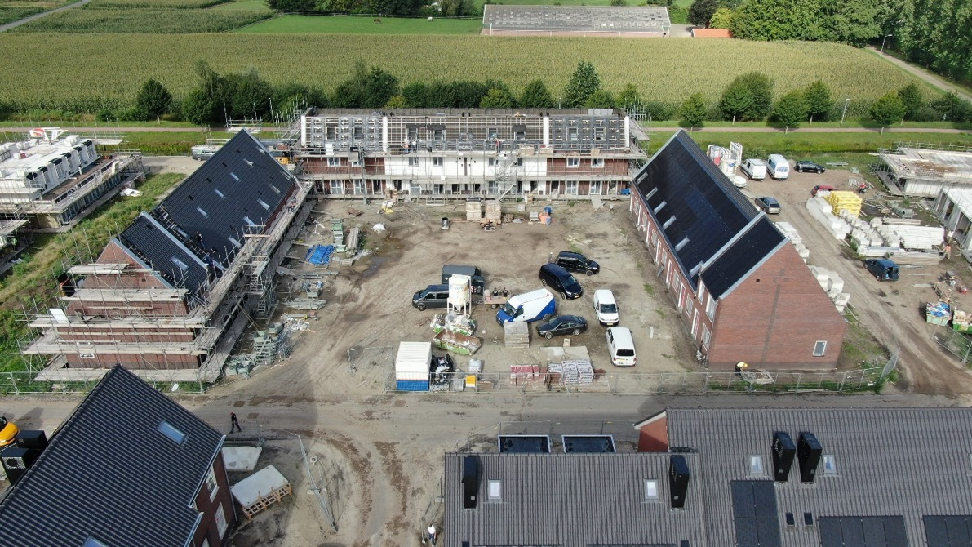
BOUW NIET VOOR MORGEN,
VOOR DE KOMENDE 10 tot 100 JAAR
Durf te experimenteren
De traditionele eengezinswoningen zijn passé: denk aan doorstroming

Slide 24
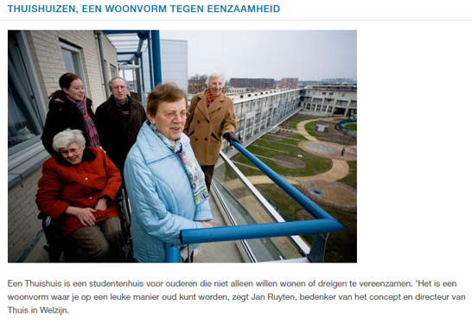
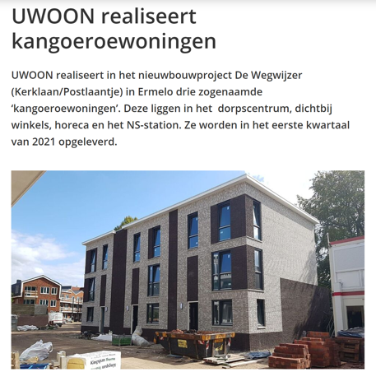
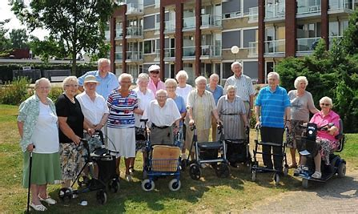
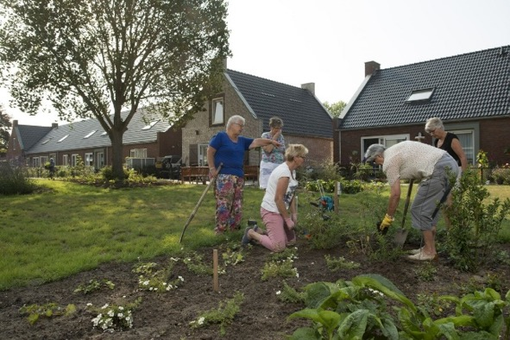
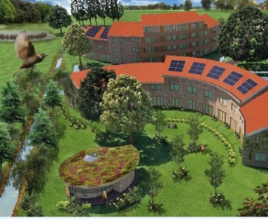
NIEUWE WOONVORMEN OUDEREN
Thuishuis
Meergeneratiehofje
Knarrenhofje Zwolle
Notes:
Permanente Tiny Houses, Rijswijk Wonen: We zoeken mensen die bewust kiezen voor deze woonvorm, die een binding hebben met Rijswijk en nu (bij voorkeur) in de regio Haaglanden wonen, die gemeenschapsgezind en creatief zijn, een groen hart, hier voor lange tijd willen wonen en buurtbewoners weten te enthousiasmeren om zich voor de buurt in te zetten. Met elkaar zorgen jullie voor een fijne buurt. Ook kijken we naar een goede balans tussen verschillende persoonlijkheden, leefstijlen en leeftijden.

Slide 25
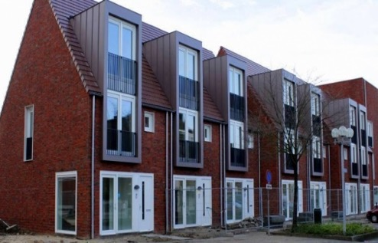


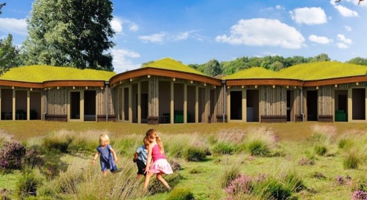
NIEUWE WOONVORMEN HUISHOUDENS/GEZINNEN
Woon-werk woning
Trudo woontoren Eindhoven
Ecowoningen
Notes:
Permanente Tiny Houses, Rijswijk Wonen: We zoeken mensen die bewust kiezen voor deze woonvorm, die een binding hebben met Rijswijk en nu (bij voorkeur) in de regio Haaglanden wonen, die gemeenschapsgezind en creatief zijn, een groen hart, hier voor lange tijd willen wonen en buurtbewoners weten te enthousiasmeren om zich voor de buurt in te zetten. Met elkaar zorgen jullie voor een fijne buurt. Ook kijken we naar een goede balans tussen verschillende persoonlijkheden, leefstijlen en leeftijden.

Slide 26
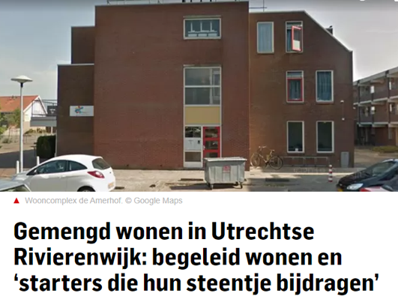

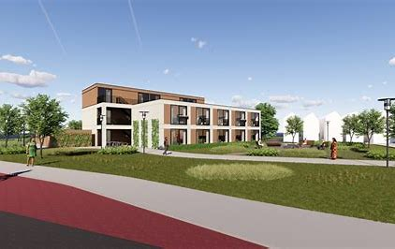
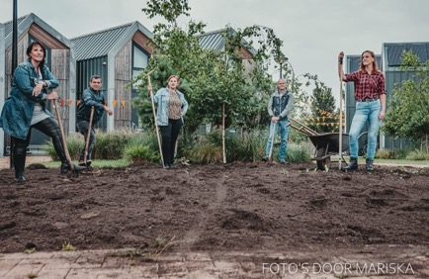
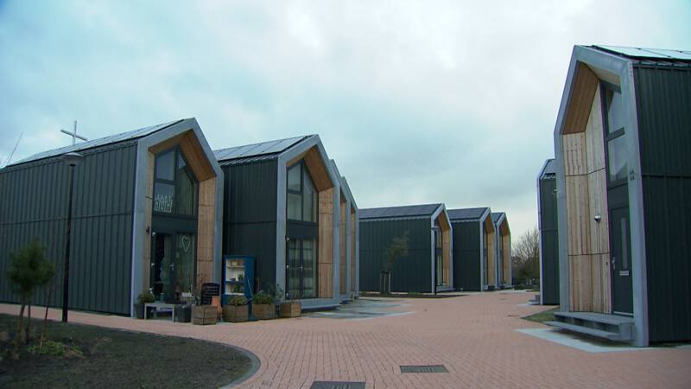
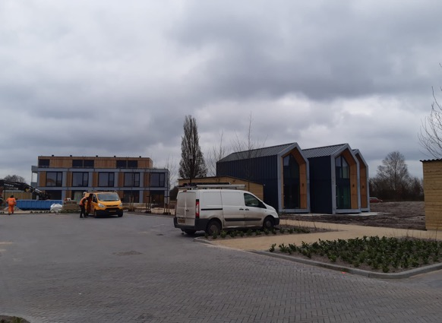
NIEUWE WOONVORMEN JONGEREN
Barli Nijkerk
Family huis
1e Tiny House project Nijkerk
Heijmans one
Notes:
Permanente Tiny Houses, Rijswijk Wonen: We zoeken mensen die bewust kiezen voor deze woonvorm, die een binding hebben met Rijswijk en nu (bij voorkeur) in de regio Haaglanden wonen, die gemeenschapsgezind en creatief zijn, een groen hart, hier voor lange tijd willen wonen en buurtbewoners weten te enthousiasmeren om zich voor de buurt in te zetten. Met elkaar zorgen jullie voor een fijne buurt. Ook kijken we naar een goede balans tussen verschillende persoonlijkheden, leefstijlen en leeftijden.

Slide 27
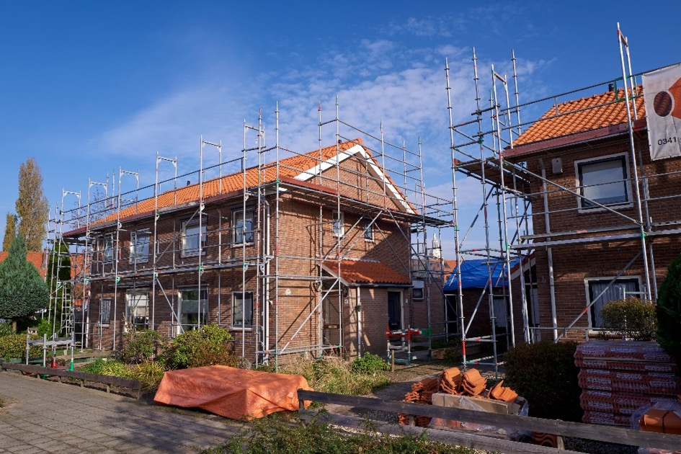
3. KIJK NAAR WAT ER AL IS
Focus op de bestaande woningvoorraad
Zo’n 80 procent van onze woningen in 2032 staat er nu al
Denk aan friends-contracten, woningsplitsing en toewijzing met motivatie.

Slide 28
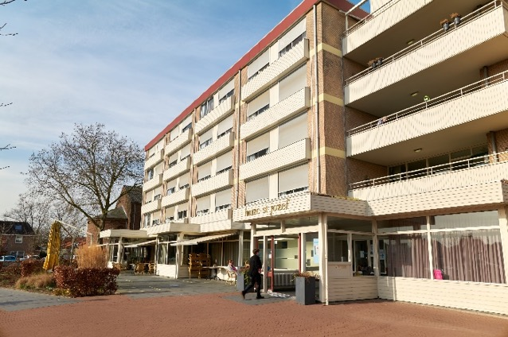

4. VERDER KIJKEN DAN ENKEL DE WONING
Gebiedsgericht werken
Woonmilieu, woningtype, woonomgeving, toewijzing etc.
Wonen met een plus
Dementievriendelijke wijken
Bron: Leviaan, 2022
Notes:
Voorbeeld: St. Jozef: gehele buurt / woonzorgcirkel. / Leviaan - grondlegger van een nieuw zorgconcept - Wooncirkels (onsverhaal.nl)

Slide 29
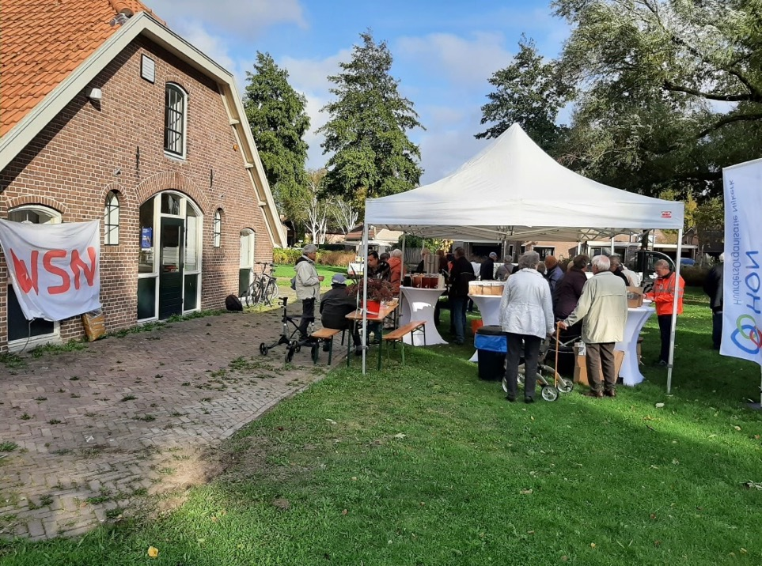
5. SAMEN AAN DE SLAG MET HERNIEUWDE SAMENWERKINGEN
We hebben elkaar morgen, over 10 en 100 jaar nog nodig.
Onze woningen staat er dan nog.
We hebben een gedeeld belang en gedeelde verantwoordelijkheid: een toekomstbestendige woonomgeving.

Slide 30
VRAGEN?
Excursie:
Verzamelplaats: van der Krolstraat 98 ter hoogte van de parkeerplaats

Slide 31
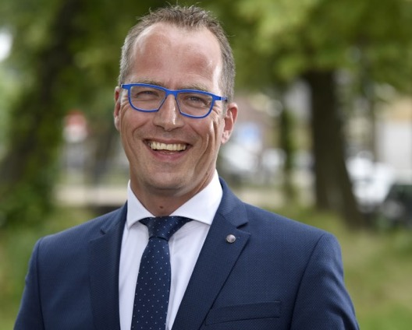
Harke Dijksterhuis
Wethouder Gemeente Nijkerk

Slide 32

Erik van den Brand
Directeur-bestuurder Estea

Slide 33
De vergrijzing schreeuwt om integrale oplossingen van wonen en zorg.

Slide 34



Slide 35






Ontwikkeling
Belegging
Zorg

Slide 36
Wat ter tafel komt
Stukje geschiedenis
Landelijke en regionale cijfers
Ontwikkelingen wonen en zorg
Mooie voorbeelden
Conclusies
Discussie

Slide 37
GESCHIEDENIS IN NEDERLAND
1850 - 1880 Nachtwakersstaat
1880 – 1950 Overgangsperiode
1950 – nu Verzorgingsstaat
Toekomst Waarborgstaat?

Slide 38
Aantal 75+ in 2040 bijna verdubbeld

Slide 39
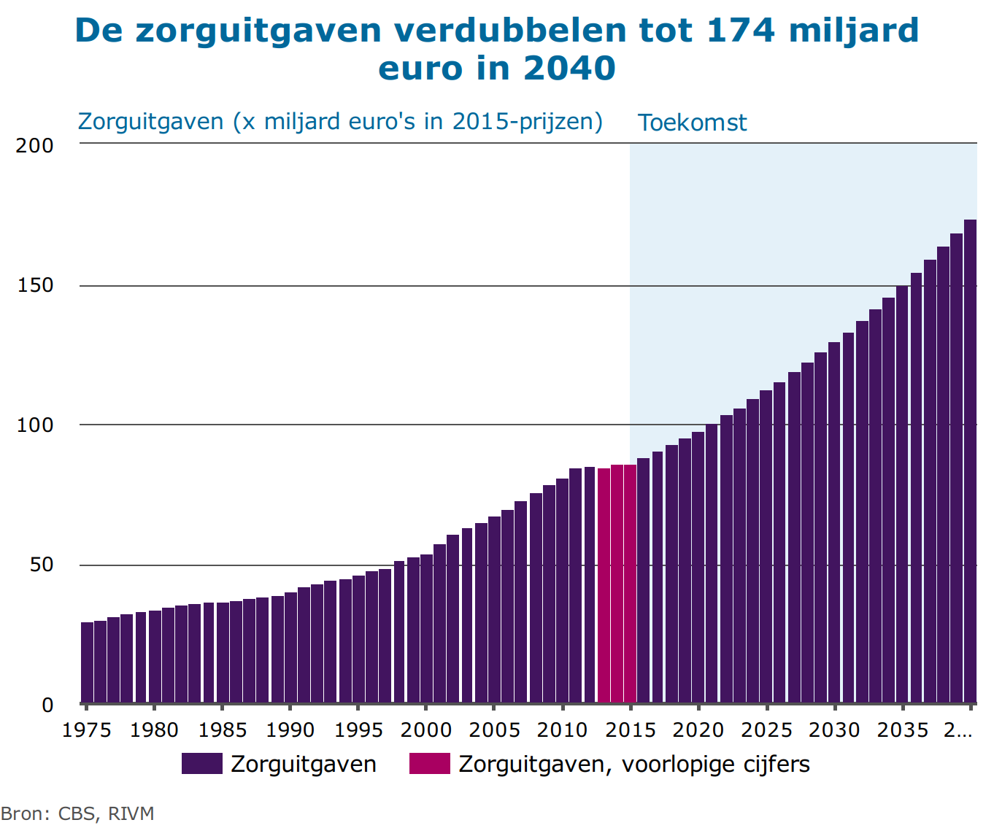

Slide 40
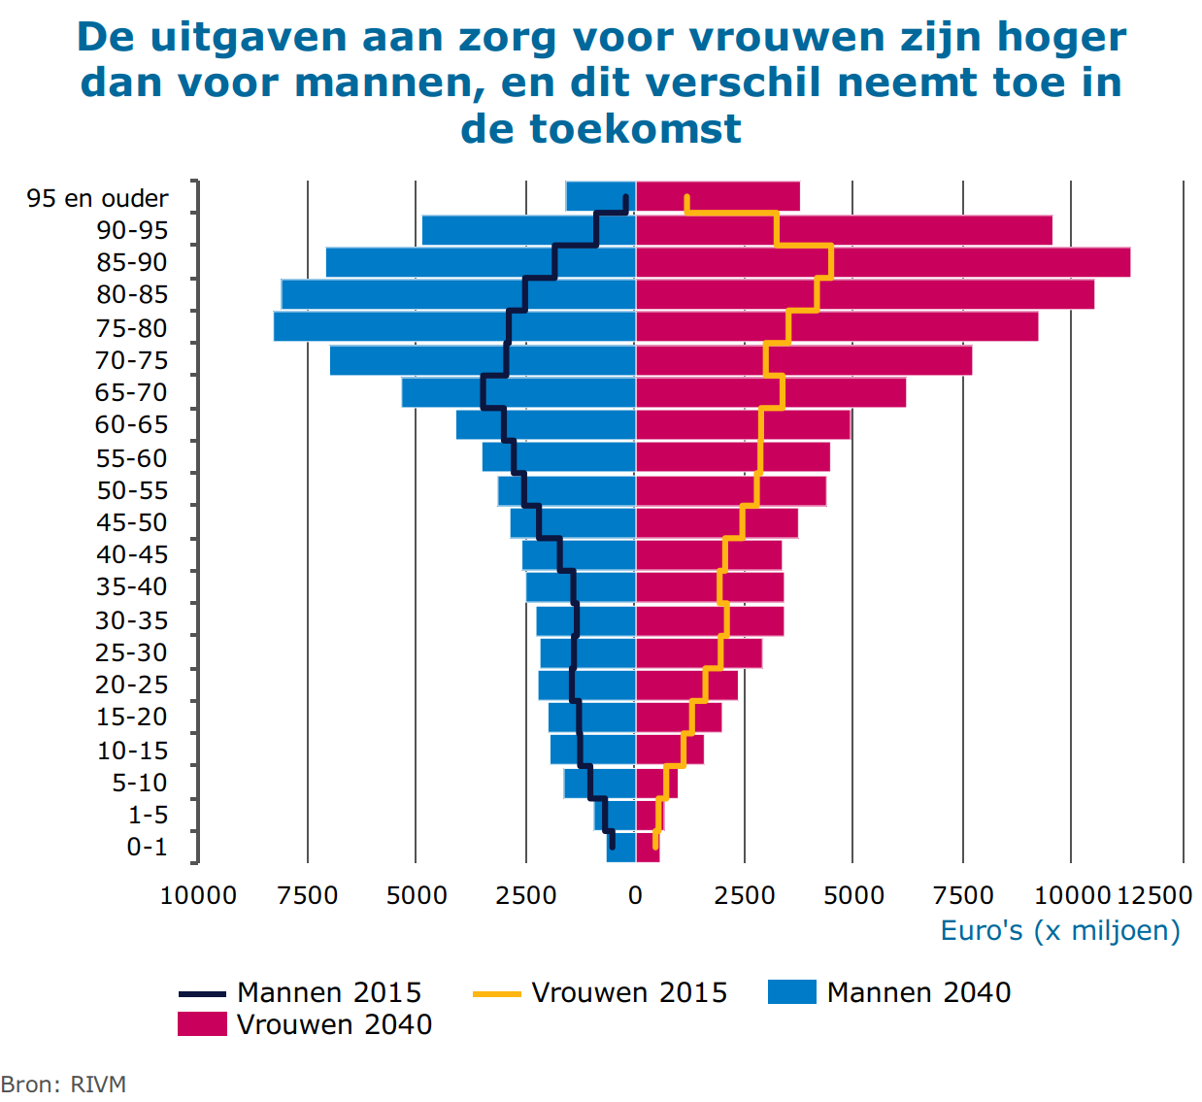

Slide 41

MILJOENENNOTA 2022

Slide 42


Implementatie passende zorg

Slide 43


Slide 44


Slide 45
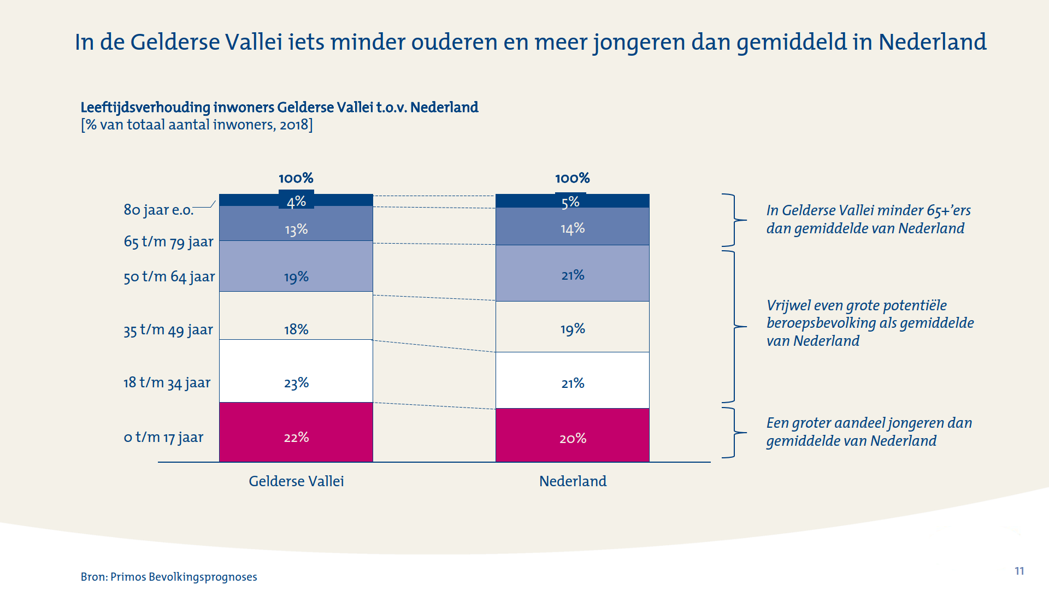

Slide 46


Slide 47


Slide 48


Slide 49
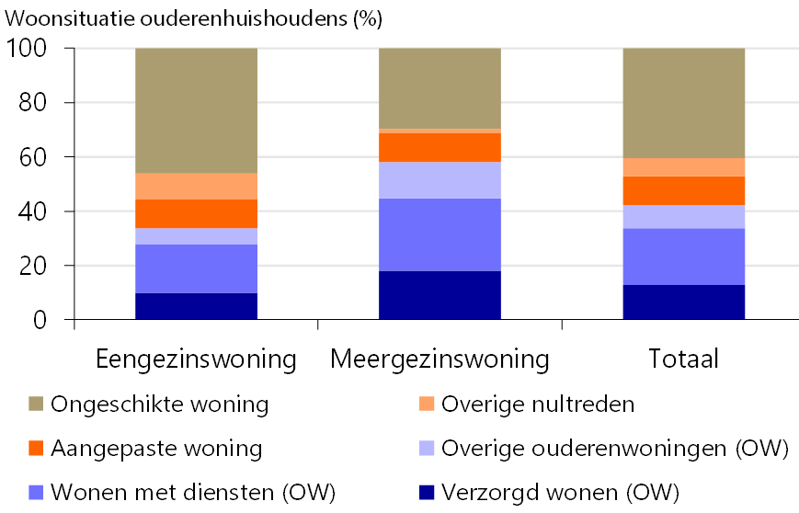


Slide 50



Slide 51
Het is NU de tijd om alternatieve woonvormen voor ouderen in onze regio te gaan realiseren… en wel zo SNEL mogelijk.

Slide 52
Denk aan:
1. Kangaroewoningen
2. Levensloopbestendige woningen
3. Aanleunwoningen
4. Woonservice gebied, woonzorgzone
5. Knarrenhofjes
6. Enz.

Slide 53
Denk vanaf nu integraal met alle partijen onder één regievoerder met daadkracht!

Slide 54

Mooie voorbeelden

Slide 55
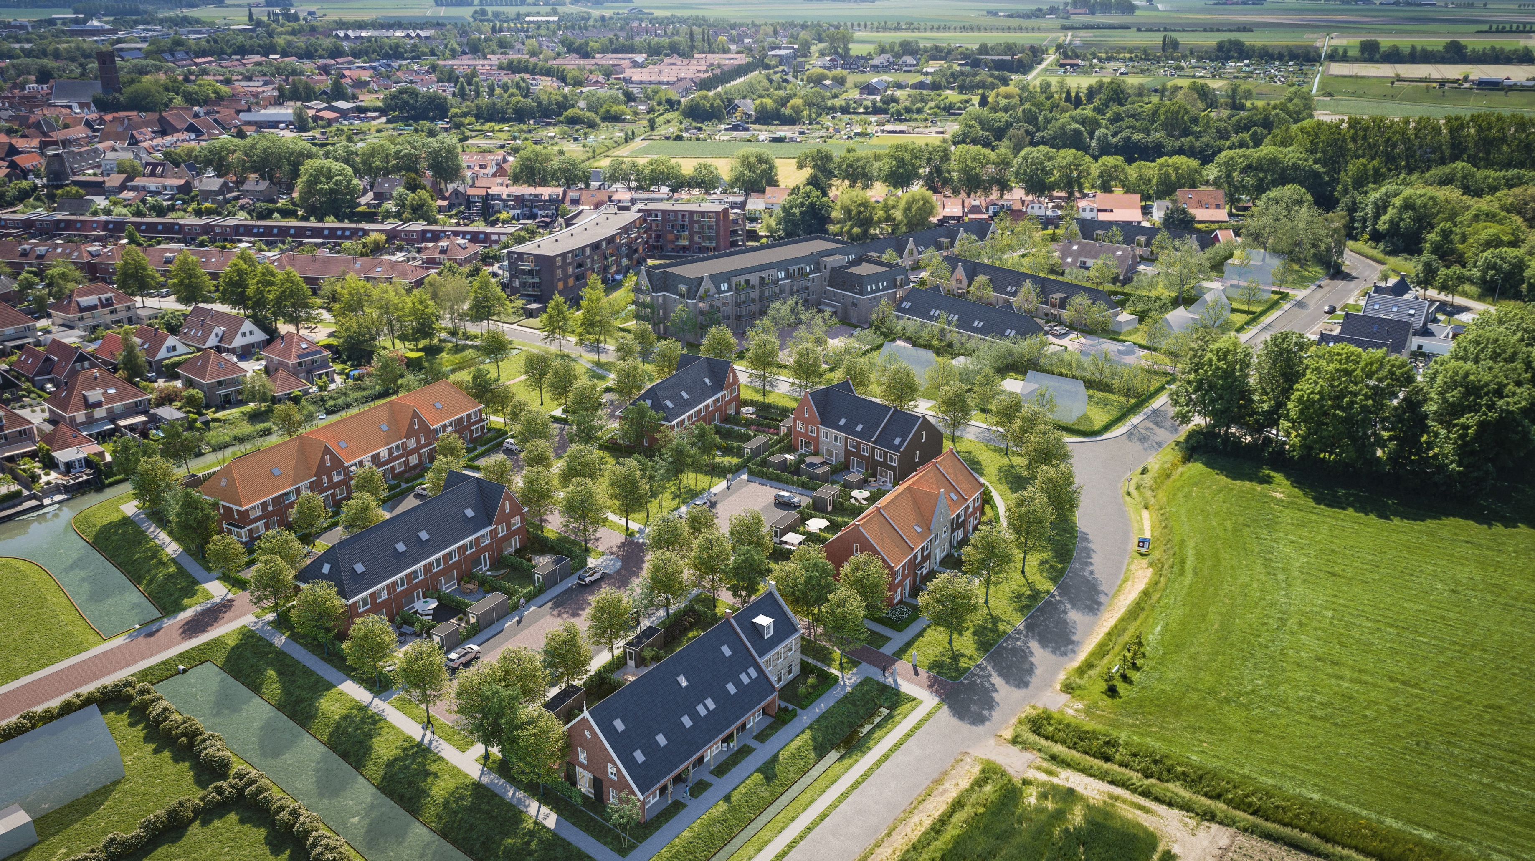

Sommelsdijk

Slide 56
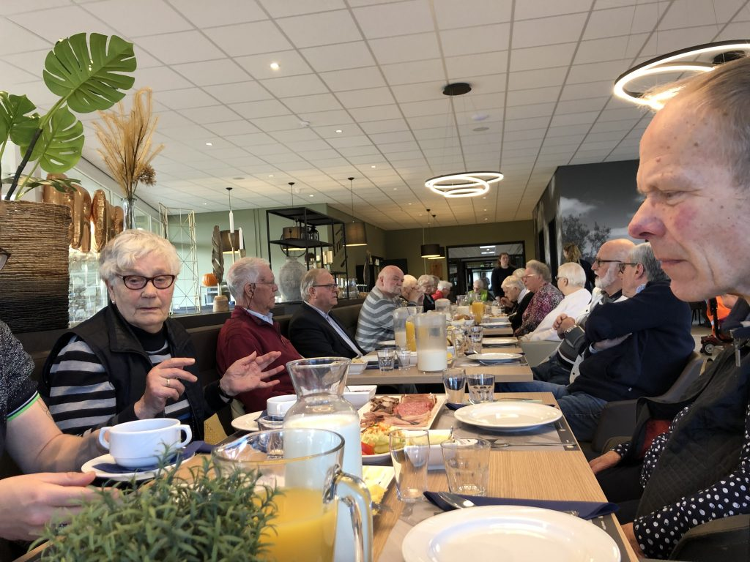
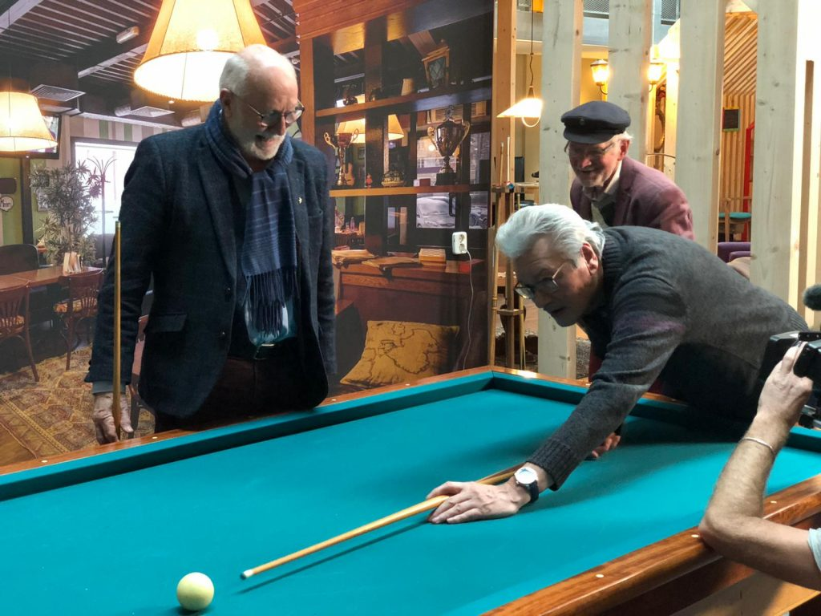

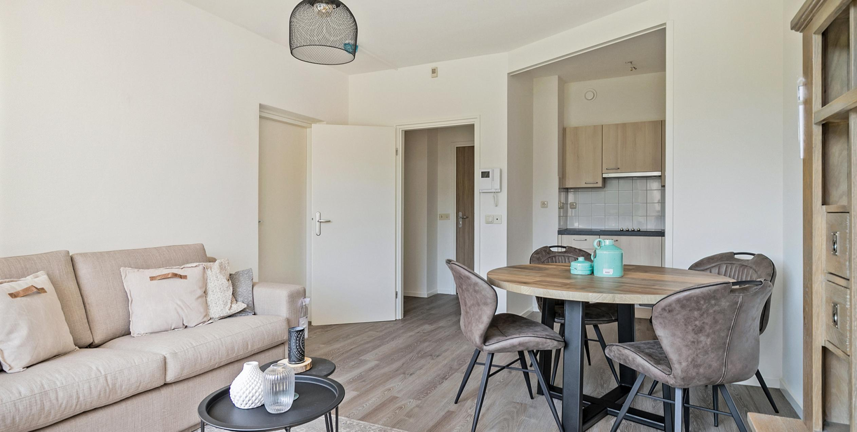
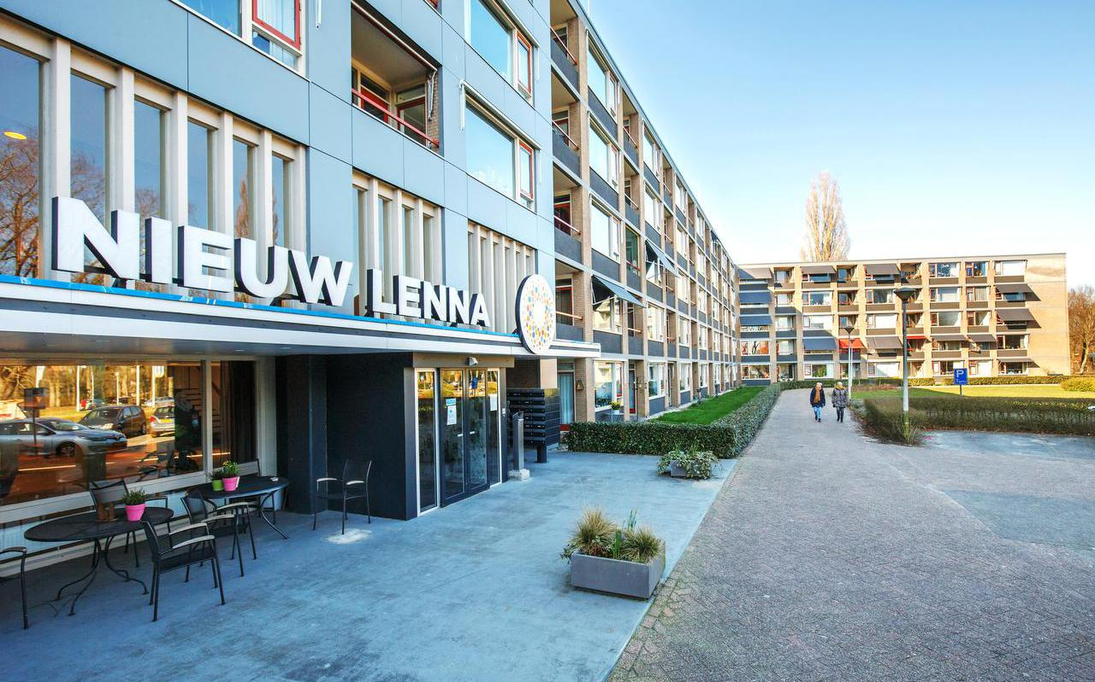
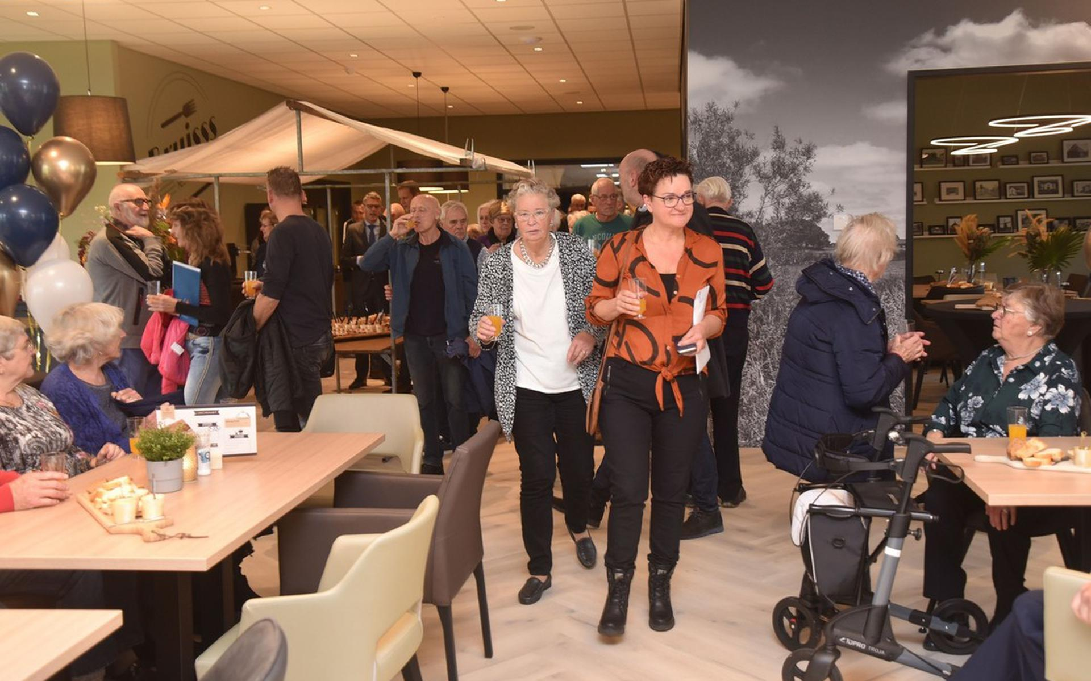
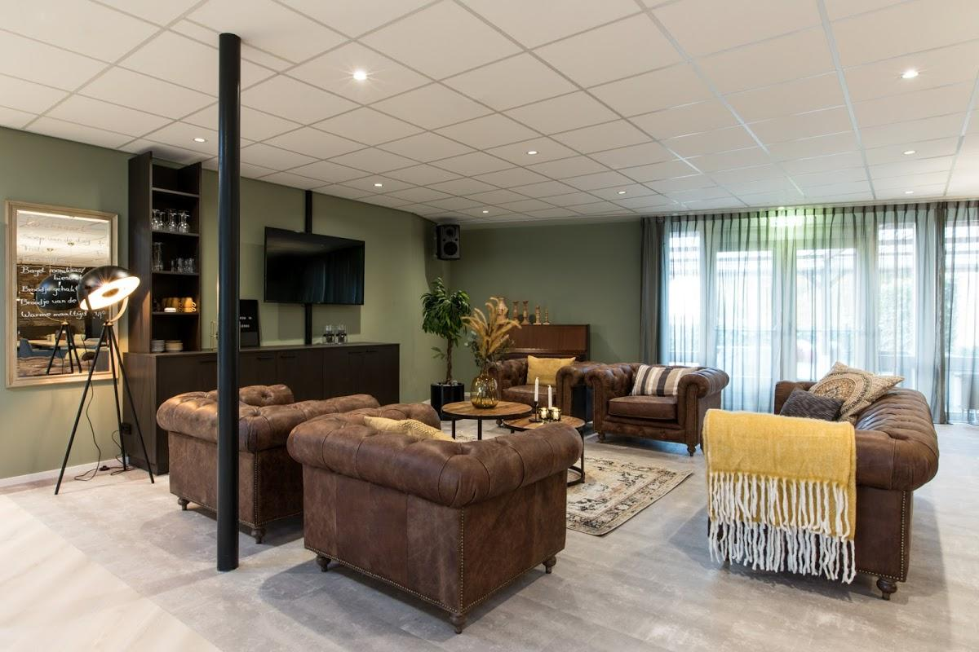
Wolvega

Slide 57
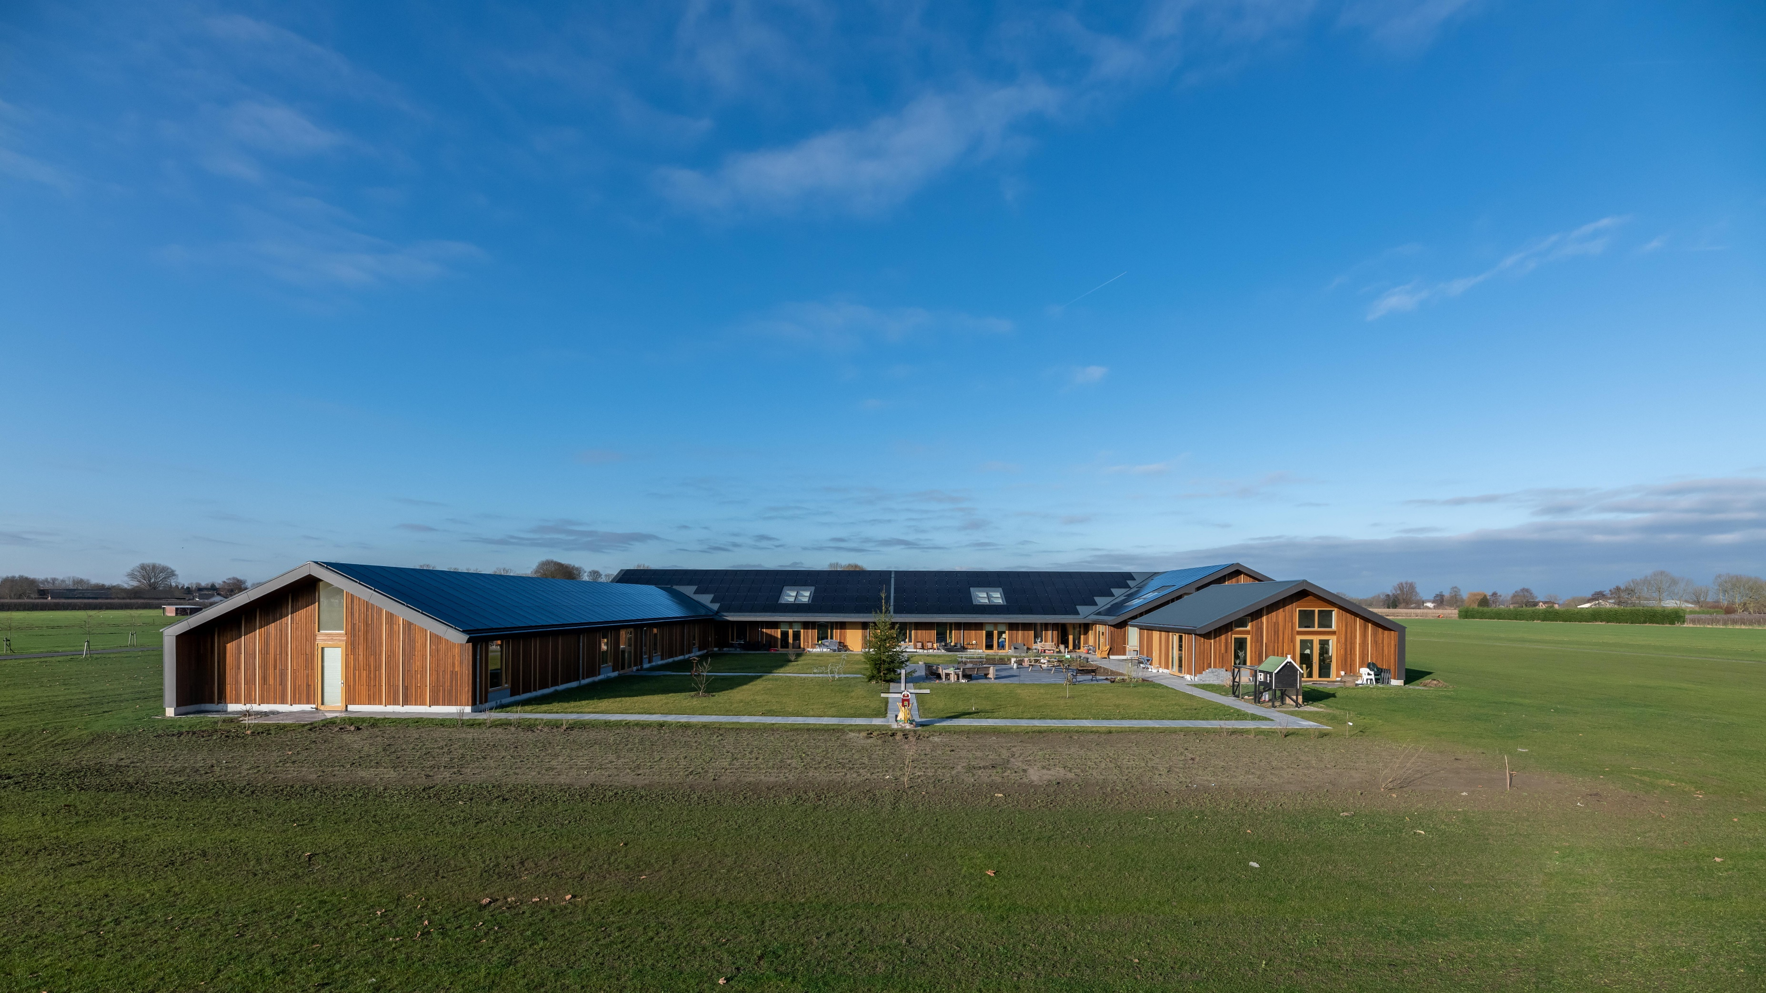
Rumpt

Slide 58
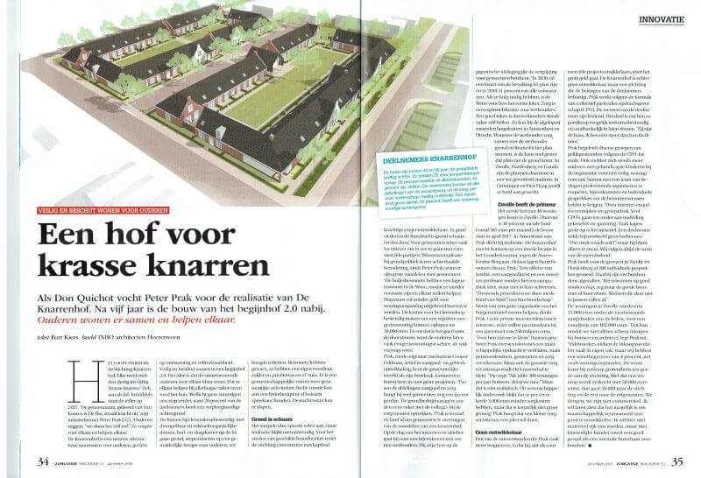

Slide 59
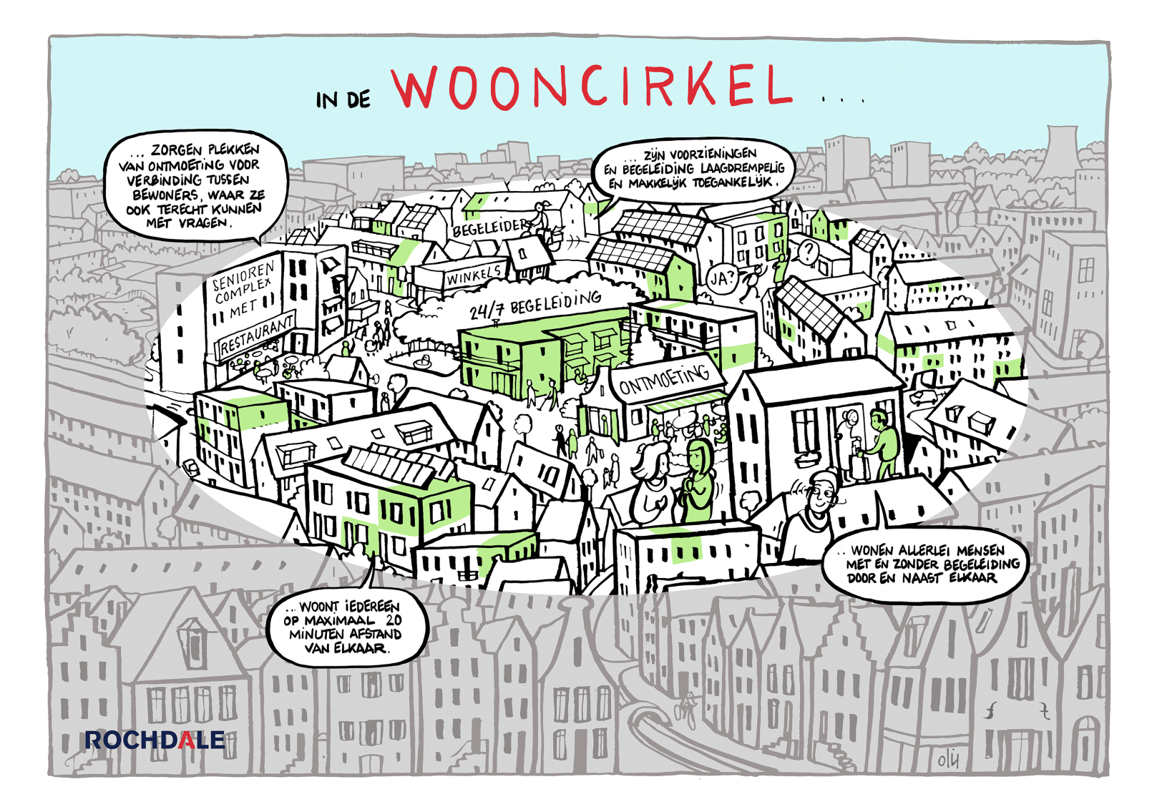

Slide 60
En welke in onze regio...?

Slide 61
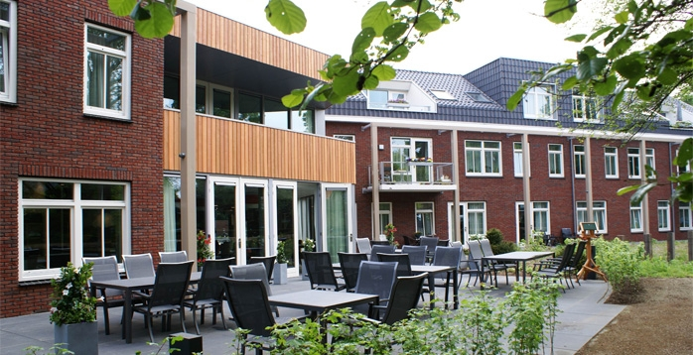



Wicherumloo Wekerom

Slide 62




Zwartebroek

Slide 63
CONCLUSIES
Er is en komt een grote woonzorgopgave, ook in onze regio

Slide 64
CONCLUSIES
De tijden gaan echt veranderen, ook het bewustzijn van bewoners, het laatste is zelfs noodzakelijk

Slide 65
CONCLUSIES
Samenwerking tussen private partijen, zorg en overheid is noodzakelijk, we moeten niet praten maar het samen doen!

Slide 66
DISCUSSIEPUNTEN
Zijn wij in de Gelderse vallei klaar voor de opgave?

Slide 67
DISCUSSIEPUNTEN
Zijn er voldoende partijen in onze regio die zich hard kunnen maken voor realisatie en hoe organiseren we dit?

Slide 68
DISCUSSIEPUNTEN
Heeft de (gemeentelijke) overheid voldoende capaciteit en power voor de begeleiding van de plannen?

Slide 69

Harke Dijksterhuis
Wethouder Gemeente Nijkerk

Slide 70
Afsluiting & Netwerken locatiebezoek
Adres locatiebezoek is:
Van der Krolstraat 98, Nijkerk
ter hoogte van de parkeerplaats

Slide 72
Bedankt voor uw belangstelling

